Slide 1
Hammurabin laki ja faaraot.
Tekijät: Ilkka, Anton, David ja Sofia.

Slide 2
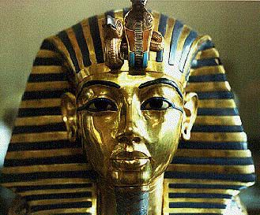
Faaraot
Faaraot hallitsivat: Faaraot olivat Egyptin suurvallan hallitsijoita vuodesta 3000 ekr lähtien. Faaraoiden valtakaudet olivat todella Eri pituisia toisen voi kestää alle 20 vuotta ja toisen 62 vuotta. Faaraot olivat Egyptiläisten mielestä Jumalia.
Faaraoiden vallan kulku: Kun Faarao sai lapsen ja Faarao kuoli valta siirtyi suoraan Faaraon lapselle lapsen iästä huolimatta.
Kun Faarao haudattiin Faaraolle saatettiin laittaa kultainen maski
päähän.

Slide 3
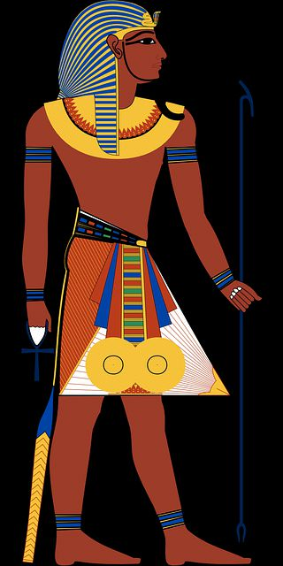
Faaraoiden teot
Erilaisia hallitsijoita
Faaraoita ylistetään
Kaikki Faaraot ovat olleet erilaisia Esim: Faarao nimeltä Seferu Rakensi kolme pyramidia ja yksi onnistui, kun taas Faarao nimeltä Akhenaten julisti itsensä jumalaksi jo elinaikanaan ja Faarao nimeltä Ramses II valloitti ja puolusti Egyptiä monilta hyökkäyksiltä.
Faaraoita ylistetiin joskus niin paljon että heistä uskotiin tulevan jumalia kuolemansa jälkeen.

Slide 4
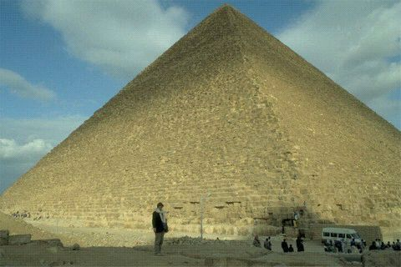
Faaroiden hautamonumentit
hautakammiot.
Pyramidit
Pyramidit
Pyramidit
Useat Faaraot rakennuttivat itselleen pyramidin hautamonumenteikseen tai vain osoittaakseen mahtavuutensa.
Osa Faaraoista rakennuttivat pelkästään tai lisäksi suuren hautakammion. Hautakammiot olivat sokkeloisia jotta haudan ryöstäjät eksyisivät ja luovuttaisivat.

Slide 5
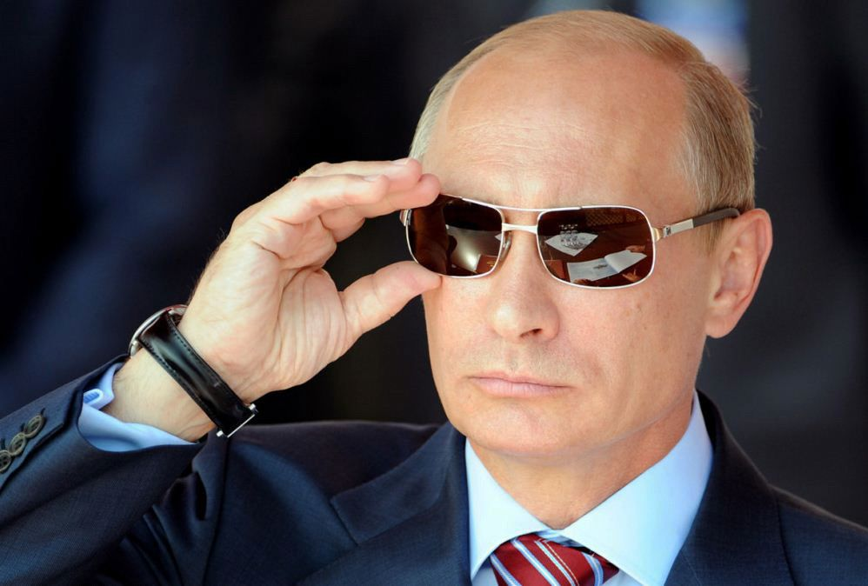
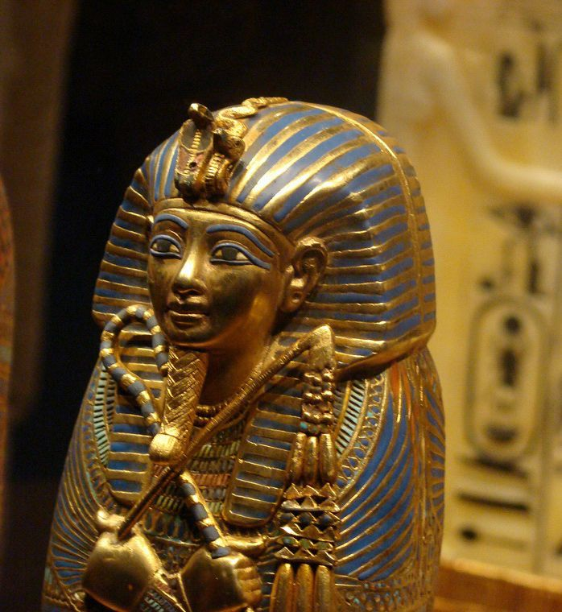
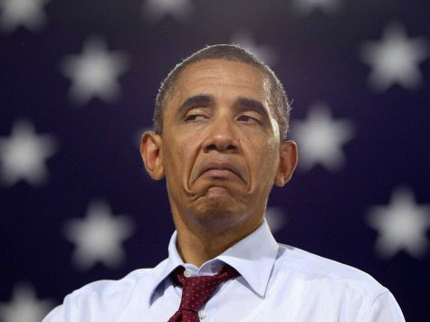
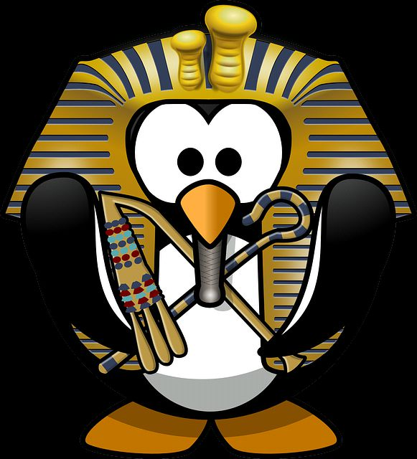
Vertailua Nykyjohtajiin
Faaraot olivat arvostettuja mutta myös itsekkäitä. Faaraot eivät oikeastaan ajatelleet muiden parasta ollenkaan.
Taas nykyisissä tasavalloissa kaikilla täysi-ikäisillä on äänioikeus, joten he voivat vaikuttaa maansa asioihin.
Nykyään presidenttejä ei nosteta Jumaliin.

Slide 6
Hammurabin laki
Ankarat lait
Ankarat lait
Ankarat lait
Nykyiset lait
Hammurabin laki toimi periaatteella silmä silmästä ja hammas hampaasta.
laissa oli myös puolia jotka olivat hyvää esim: jos tulva vei satosi pois sinun ei tarvinnut maksaa velkaa sen vuoden tulevasta sadosta
Nykyisissä laissa sinua ei luultavasti satuteta ollenkaan. Koska olemme nyt viisaampia kuin 5000 vuotta sitten. Ja maamme poliitikot eivät halua että väki lukumme supistuu kahdella.

Slide 7
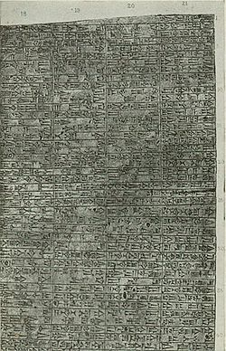
Hammurabin lain historiaa
Hammurabin laki on yksi varhaisimmista laki järjestelmistä. Hammurabin laki nimettiin sen aikaisen johtajan Hammurabin mukaan.

Slide 8
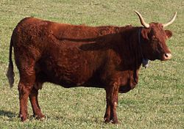

Kiitos kun katsoitte.

